Slide 1
Demi chuang
防禦型程式

Slide 2
Why？
我們不應該相信
系統或使用者的
輸入(input)資料

Slide 3
What？
軟體本身的周密程度
讓系統出現未預期錯誤的機會降到最低

Slide 4
How？
原則：
不要相信使用者送進來的參數值
在撰寫時盡可能考慮各種情況，事先加以定義處理

Slide 5
分類
檢查類別
轉換
Fallback還原機制
Black Hole

Slide 6

檢查類別
在參數區
-丟入錯誤變數就跳 Error
-可搭配預設值(null)使用

Slide 7
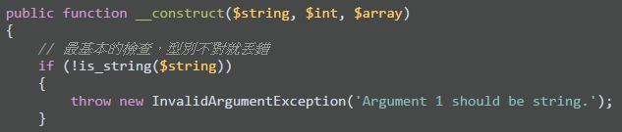
檢查類別
在function內
-Why？
- string 、 int 不能在參數區宣告

Slide 8
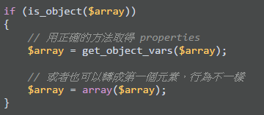

轉換
盡力轉換各種內容

Slide 9
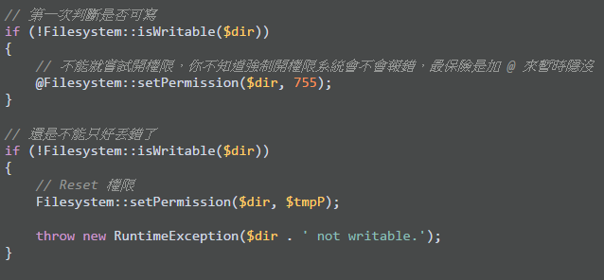
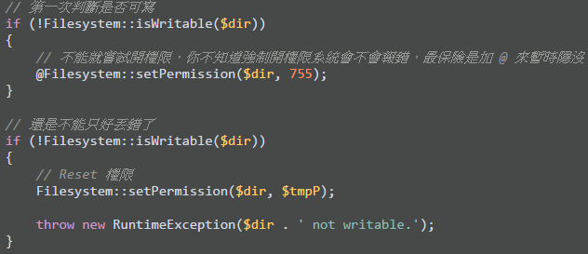
Fallback還原機制
Runtime Error：與外部錯誤無關
-盡可能考慮任何情況做應對
-失敗才報error
(下都要有值)

Slide 10
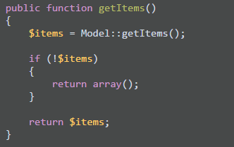
Black Hole
無論如何不報error
-就算有error，使用者也不知

Slide 11
心得
一份好簡報要能讓聽眾可以馬上進入狀況，還要在結束後，可以講出所想傳達的事情。
擁有一份好簡報，還需要與之搭配的表達能力來述說內容，一份好簡報，再加上一位好講者，才能將一份簡報的價值完整呈現出來。

Slide 12
END

